Slide 1
Sistema de Monitoreo de Calidad del Aire
@javier-tc · @roz-ctrl Evaluación 3 — Programación y Ciencia de Datos https://github.com/javier-tc/Evaluacion3_ProgramacionCD

Slide 2
Agenda
1. Contexto y objetivos
2. Arquitectura y pipeline ETL
3. Dashboards por audiencia
4. Docker, Git y testing
5. Lecciones aprendidas y demo en vivo

Slide 3
Problema y contexto
Santiago enfrenta desafíos de calidad del aire con impacto en salud pública.
Múltiples audiencias requieren información diferenciada:
· Ejecutivos → KPIs y tendencias
· Analistas → correlaciones y patrones
· Operaciones → estado del pipeline
· Autoridad ambiental → validación de hipótesis
Notes:
Enfatizar el valor de negocio antes del detalle técnico.

Slide 4
Objetivos
Integrar ≥3 fuentes de datos ambientales y meteorológicos.
Pipeline ETL robusto con validación y manejo de errores.
API REST + dashboards interactivos Dash.
Despliegue reproducible con Docker.
Colaboración profesional con Git Flow.

Slide 5
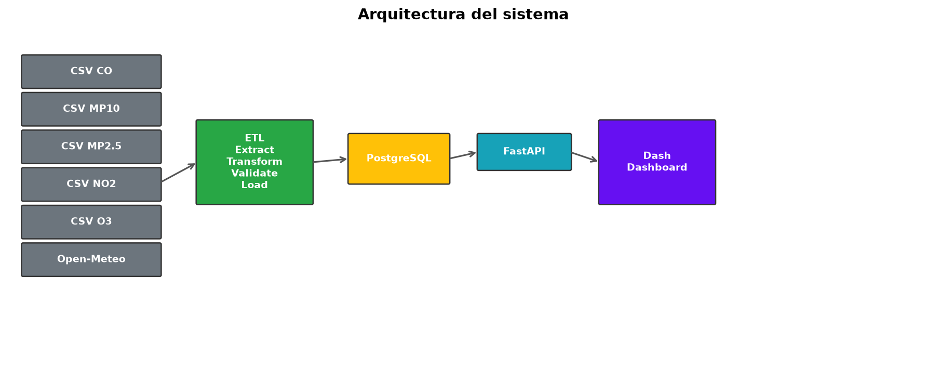
Arquitectura técnica
FastAPI: capa REST
PostgreSQL: almacenamiento
Dash: visualización
Dashboard NO accede a BD
Notes:
Explicar decisiones: Python, SQLAlchemy, desacoplamiento por capas.

Slide 6
Fuentes de datos (6)
5 CSV de contaminantes — estación O'Higgins:
CO, MP10, MP2.5, NO2, O3
1 API Open-Meteo ERA5:
temperatura, lluvia, viento
Período: jun 2025 — jun 2026

Slide 7
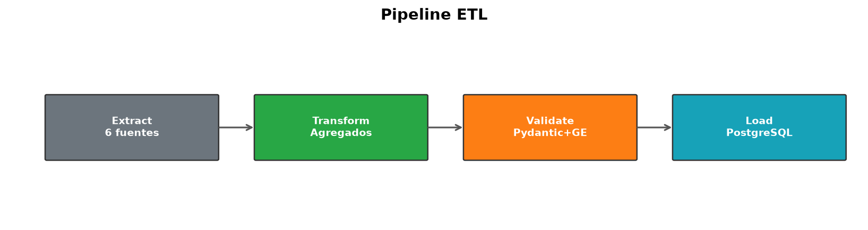
Pipeline ETL
Extract: CSV + API
Transform: agregados
Validate: Pydantic + GE
Load: PostgreSQL
Notes:
DEMO: docker compose up --build. Mostrar logs del ETL y etl_execution_log.

Slide 8
Transformaciones y validación
Coalesce de calidad: validados > preliminares > no validados
Agregados diarios y mensuales
Correlaciones Pearson contaminante × clima
Pydantic: tipos, rangos, coherencia temporal
Great Expectations: completitud y no-negatividad
ETL_STRICT_VALIDATION=true aborta carga si falla validación

Slide 9
Demo ETL — Guion
1. ./docker/deploy.ps1 (o docker compose up --build)
2. Verificar postgres healthy: docker compose ps
3. Observar logs ETL: docker compose logs etl
4. Confirmar API: curl localhost:8000/health
5. Abrir dashboard: localhost:8050
6. Re-ejecutar ETL: ./docker/deploy.ps1 -EtlOnly
Notes:
Preferir demo en Docker. Tener terminal y navegador listos.

Slide 10
API REST (11 endpoints)
GET /pollution, /daily, /monthly
GET /weather
GET /analytics/correlation, /trends, /top-pollution-days
GET /analytics/annual-averages, /etl-status, /data-quality
Documentación interactiva: localhost:8000/docs

Slide 11
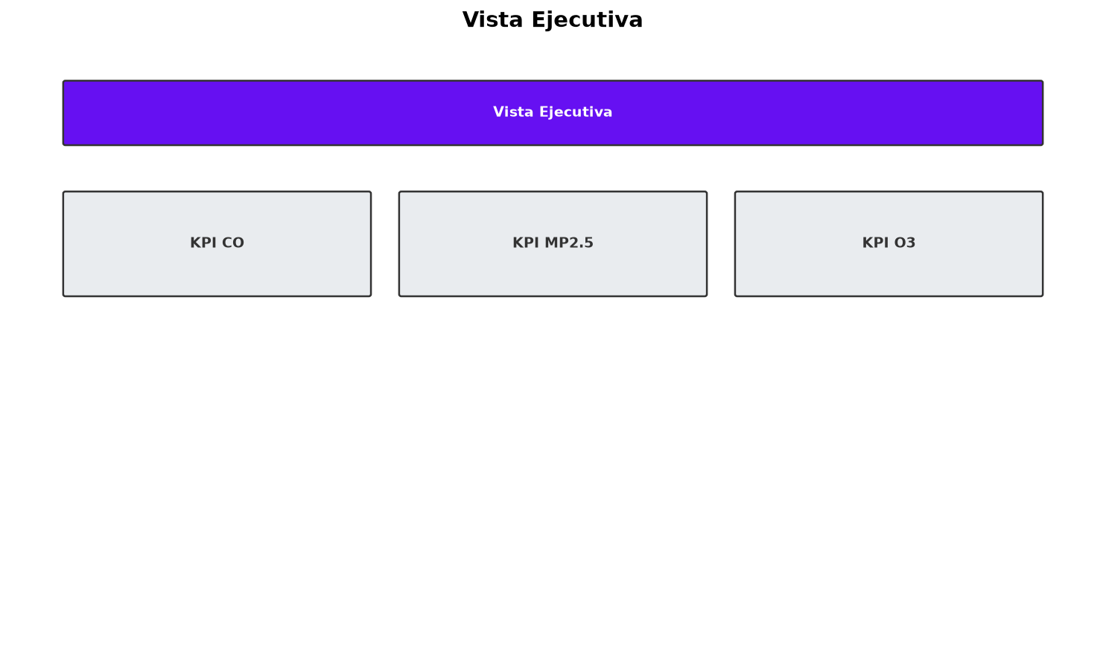
Dashboard — Vista ejecutiva
5 KPI cards
Ranking barras
Evolución mensual
Notes:
Adaptar discurso: ROI, alertas, decisiones rápidas.

Slide 12
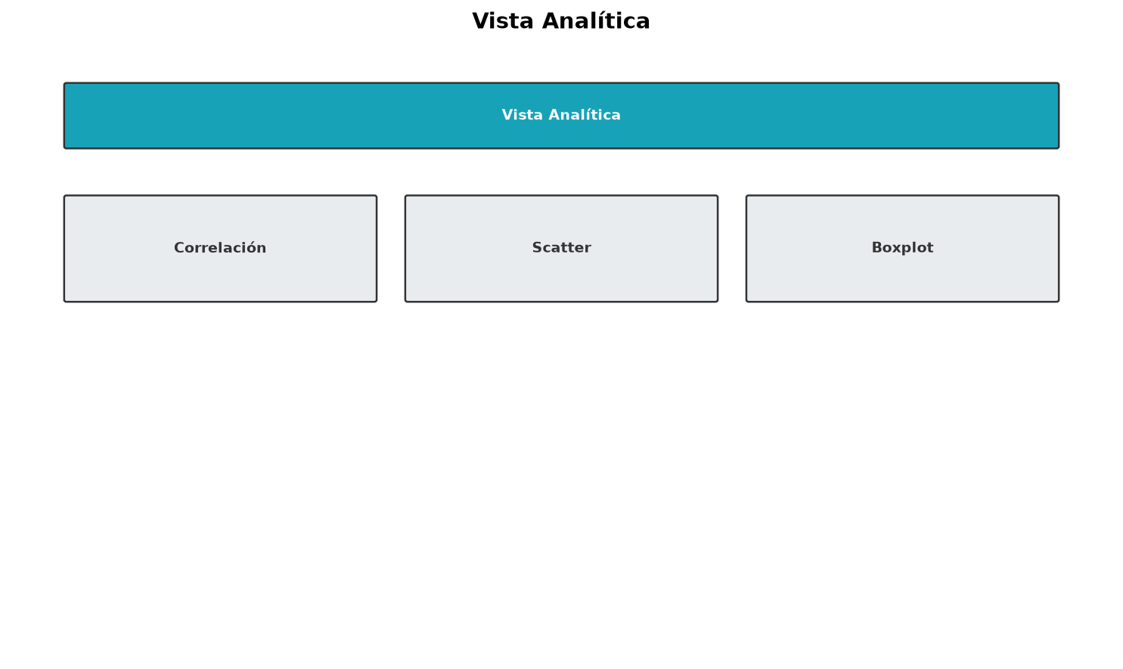
Dashboard — Vista analítica
Matriz correlación
Scatter plots
Estacionalidad
Notes:
Audiencia técnica: profundizar en correlaciones y outliers.

Slide 13
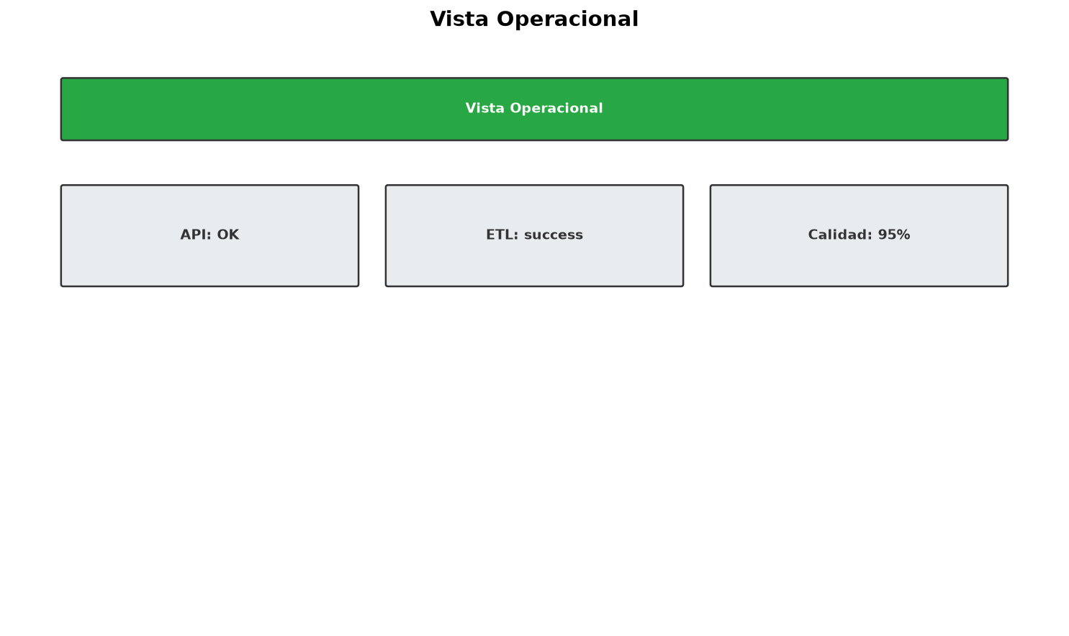
Dashboard — Vista operacional
Estado API/ETL
Calidad datos
Refresh 30s
Notes:
Mostrar monitoreo en tiempo real del pipeline.

Slide 14
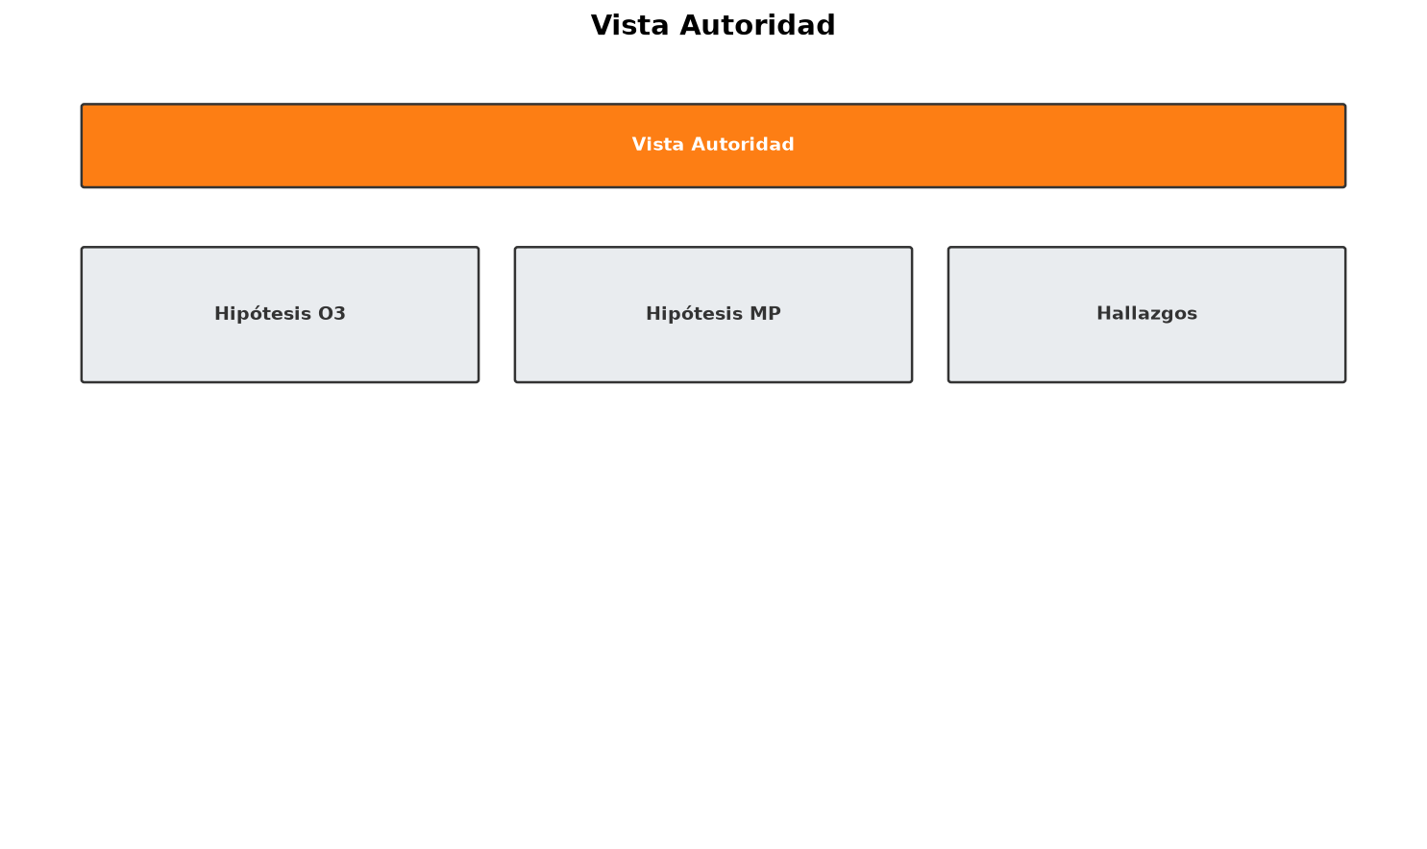
Vista autoridad ambiental
4 hipótesis
Hallazgos dinámicos
Contexto por contaminante
Notes:
Vincular hipótesis con datos de correlación en vivo.

Slide 15
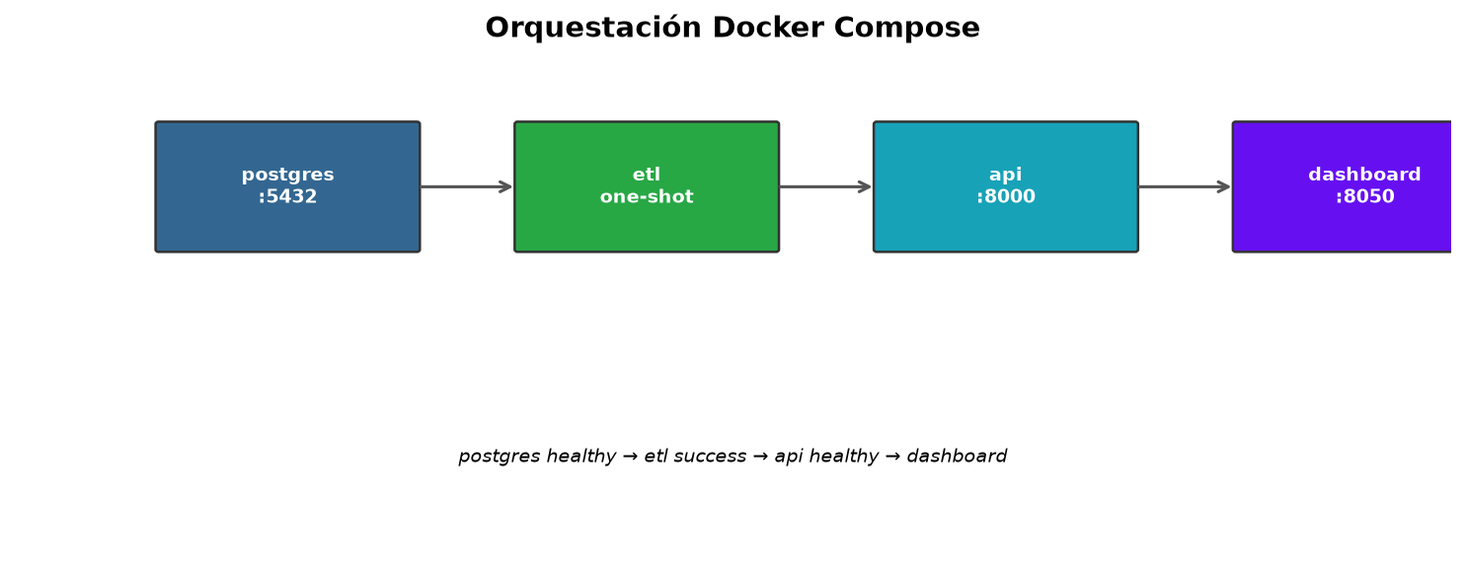
Docker y despliegue
4 servicios orquestados
Healthchecks encadenados
deploy.sh / deploy.ps1
.env para configuración

Slide 16
Colaboración Git
Git Flow: main + develop + feature/*
Pull Requests con plantilla y checklist
Convención de commits semánticos
Integrantes: @javier-tc, @roz-ctrl
Evidencia: repo/COLABORACION.md, GitHub PRs
Notes:
Mostrar ramas y PR en GitHub si hay conexión.

Slide 17
Testing y automatización
25 tests pytest — 100% exitosos
72% cobertura etl/ + api/
Reporte HTML: reports/coverage/
Tests: extract, transform, validation, load, API
Mejora futura: CI/CD con GitHub Actions

Slide 18
Lecciones aprendidas
Docker Compose acelera demos reproducibles en evaluaciones.
API como capa intermedia simplifica testing del dashboard.
Validación dual detecta problemas antes de la carga.
Git Flow documentado mejora coordinación del equipo.
Pendiente: scheduler ETL, tests E2E, más fuentes en tiempo real.

Slide 19
Cierre y próximos pasos
Repositorio: https://github.com/javier-tc/Evaluacion3_ProgramacionCD
API: http://localhost:8000/docs
Dashboard: http://localhost:8050
Informe ejecutivo: docs/entregables/informe_evaluacion.docx
¿Preguntas?

